Slide 1
Мубирдина Гульгена Шагитовна
МБОУ "Карамышевская ООШ им.Бари Габдрахманова"

Slide 2
Этапы приготовления школьного завтрака с гречкой и сосисками
1. Подготовка продуктов: промойте гречку под проточной водой, подготовьте яблоки и тщательно вымойте их, подготовьте сосиски;
2. Варка гречки: залейте гречку водой в кастрюле (примерно в соотношении 1:2), доведите до кипения, затем убавьте огонь и варите под крышкой 15-20 минут до готовности;
3. Приготовление сосисок: отварите сосиски в кипящей воде 5-7 минут.
4. Подготовка яблок: тщательно промойте их подайте целым.
5. Подача: выложите сваренную гречку на тарелку, сверху разместите сосиски, рядом положите яблоко. Завтрак готов к подаче.

Slide 3
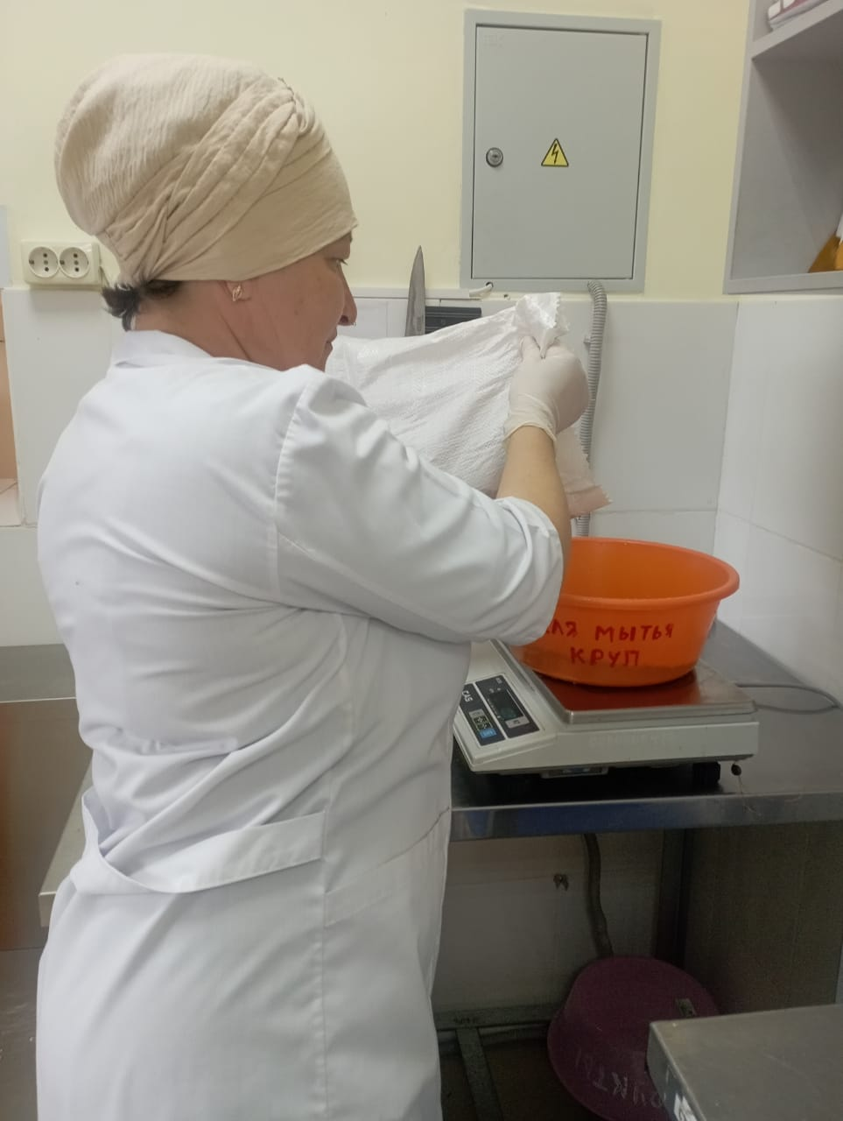
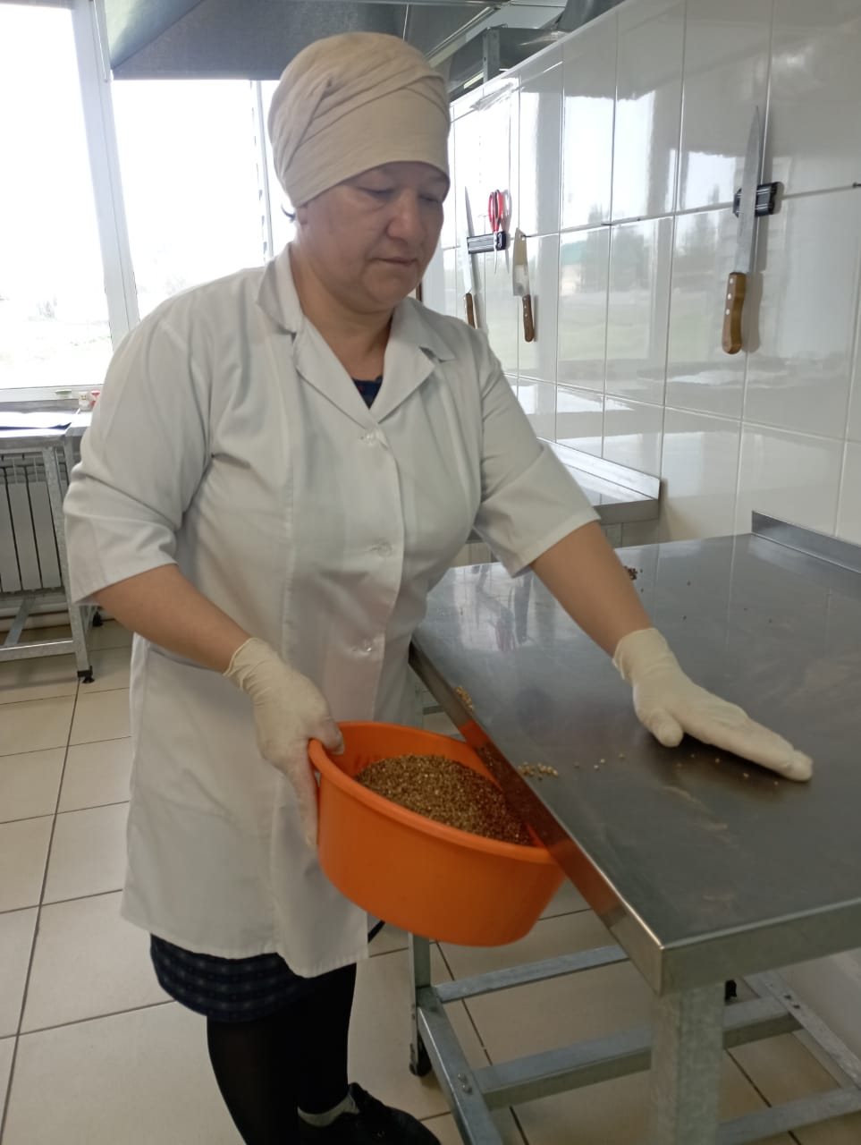
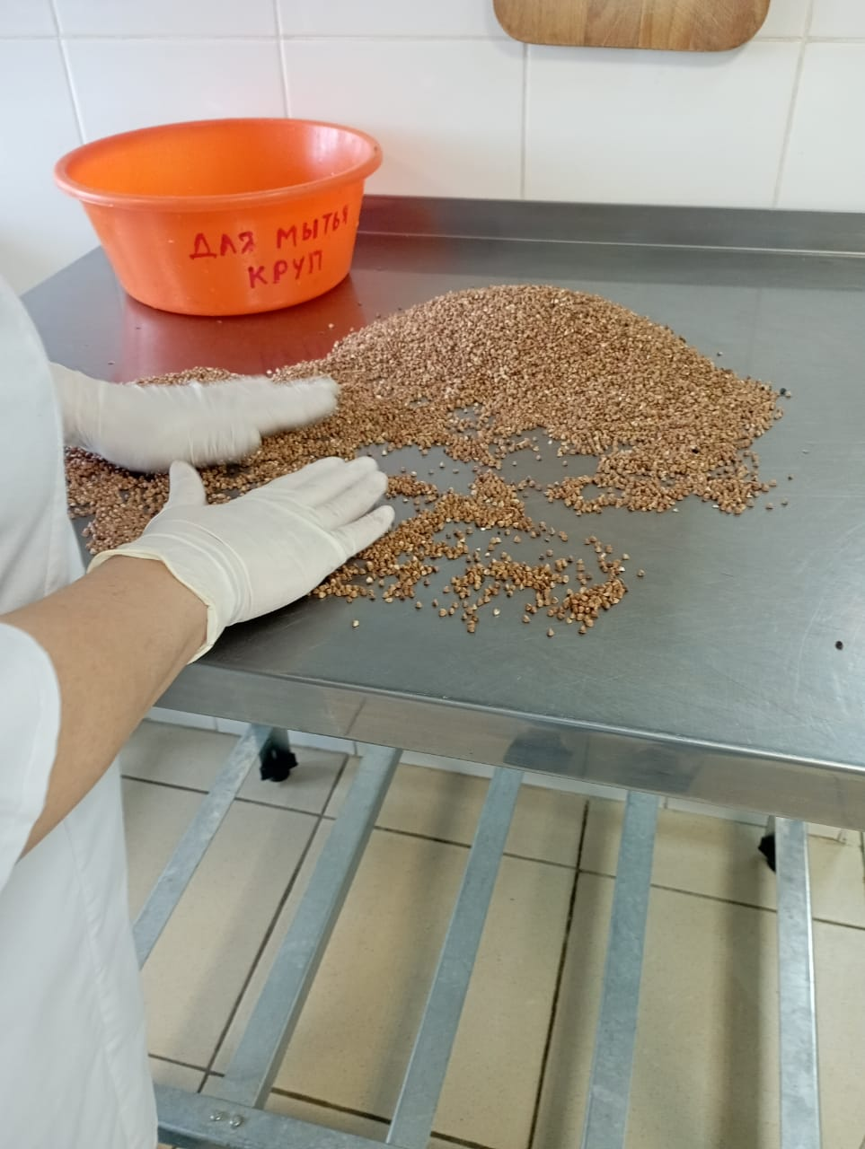

Slide 4
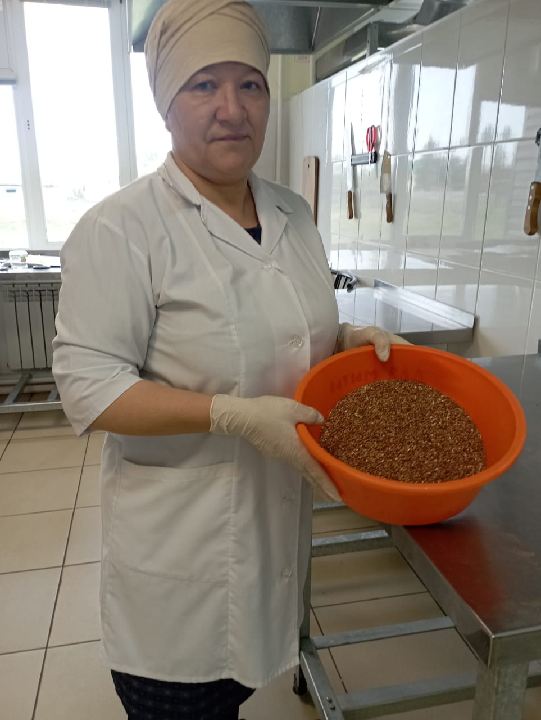
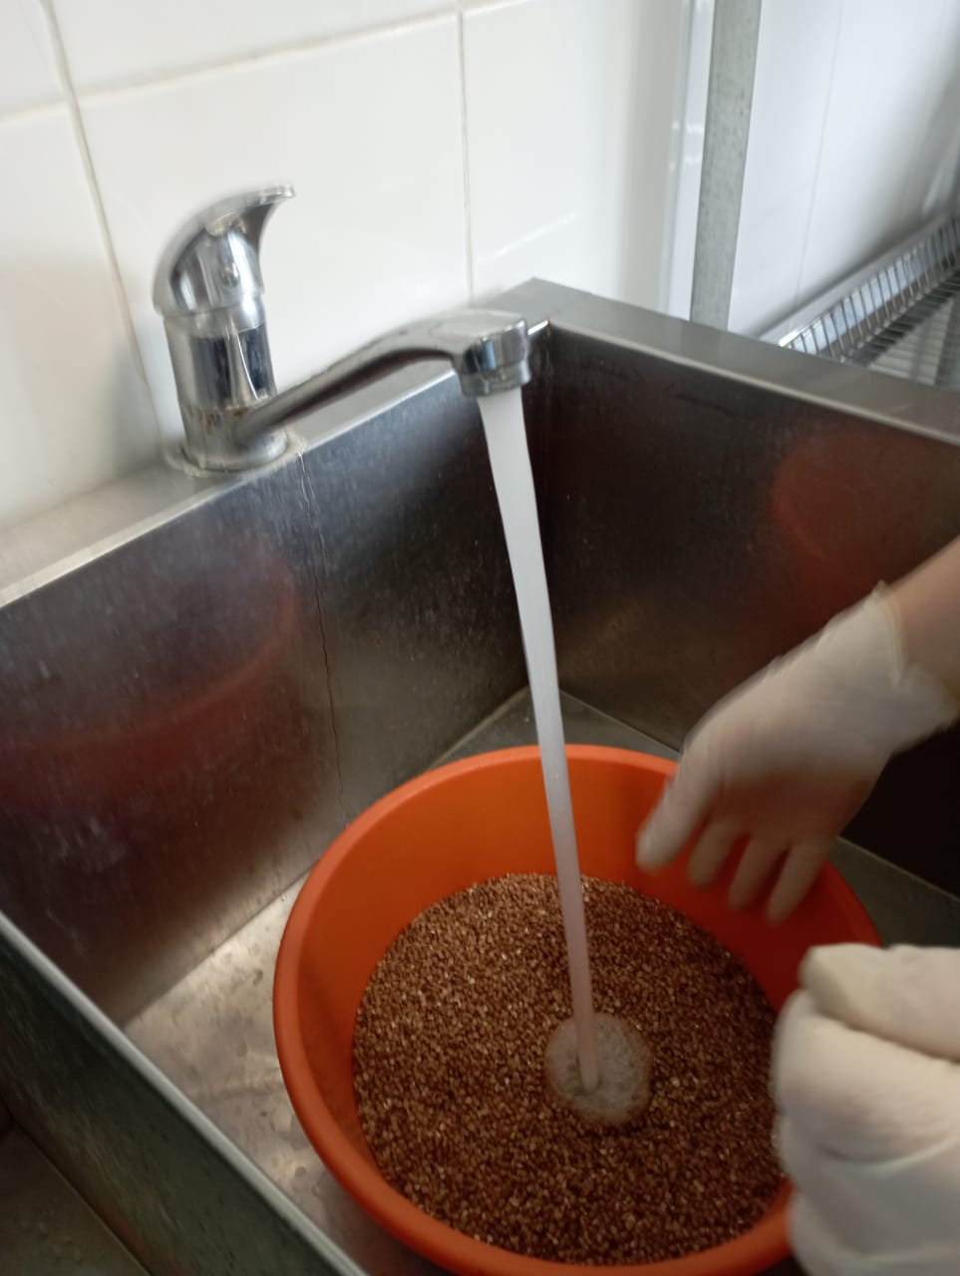
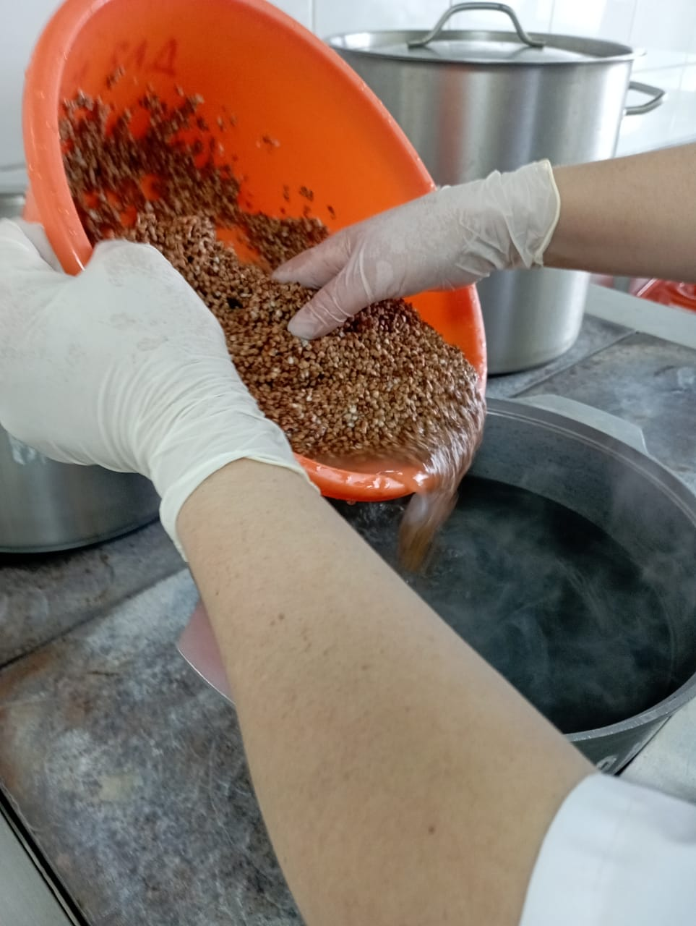

Slide 5
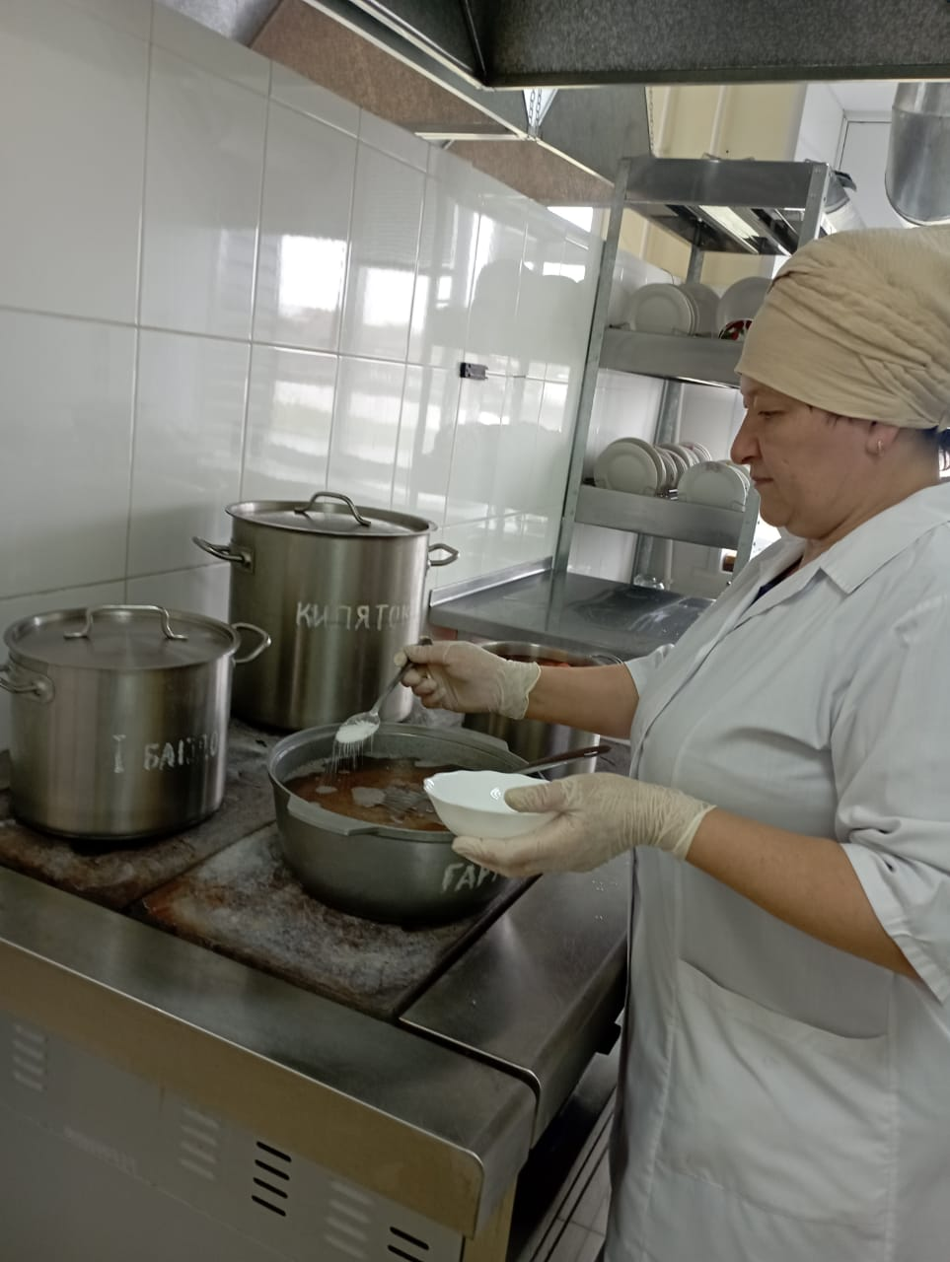
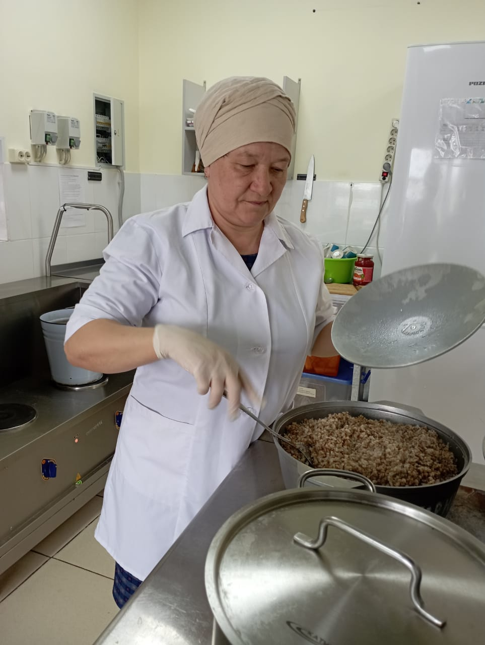
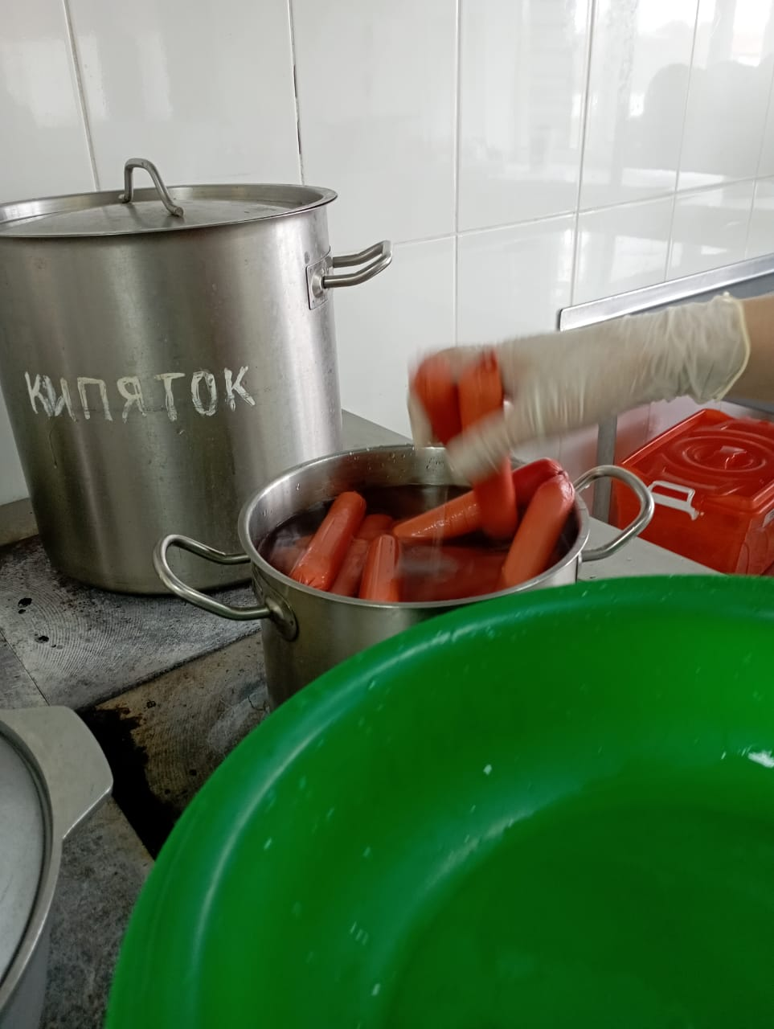

Slide 6
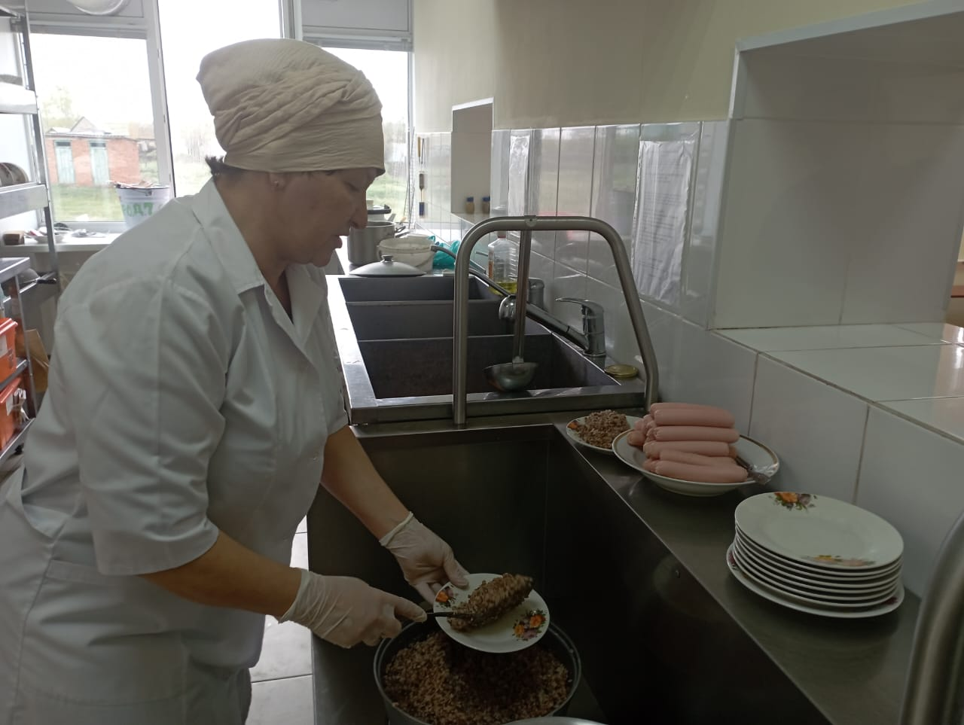
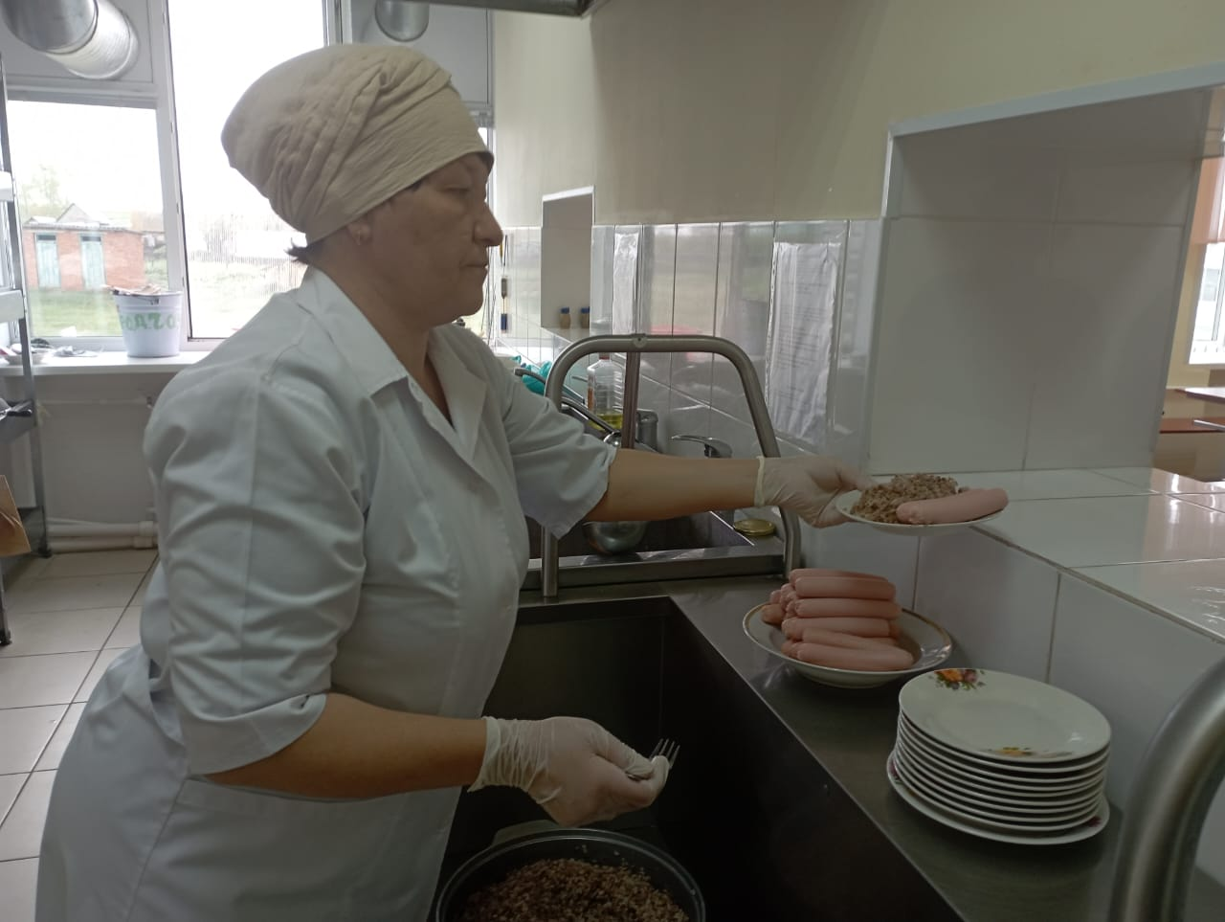
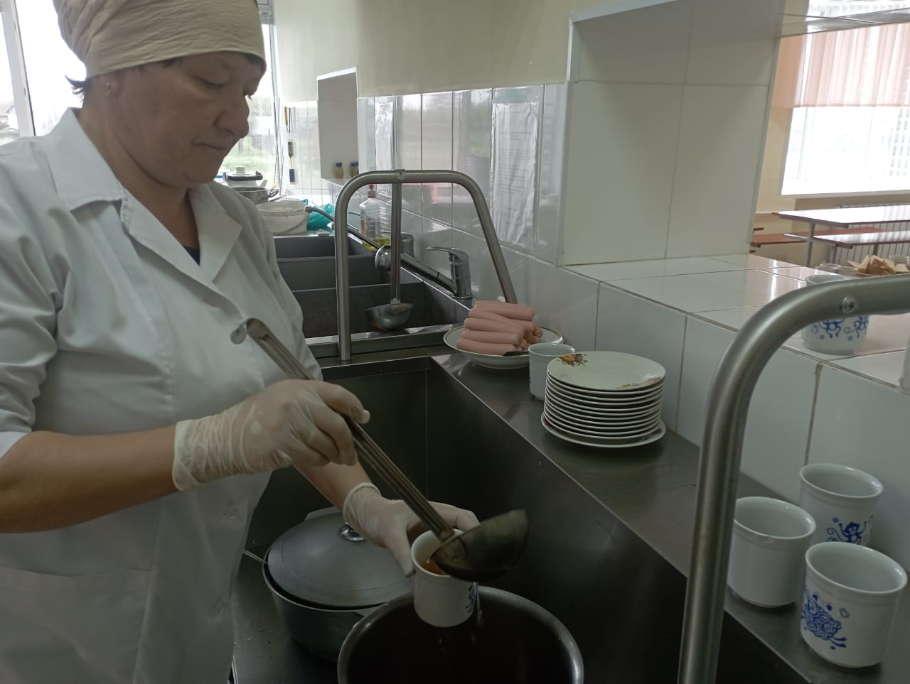

Slide 7
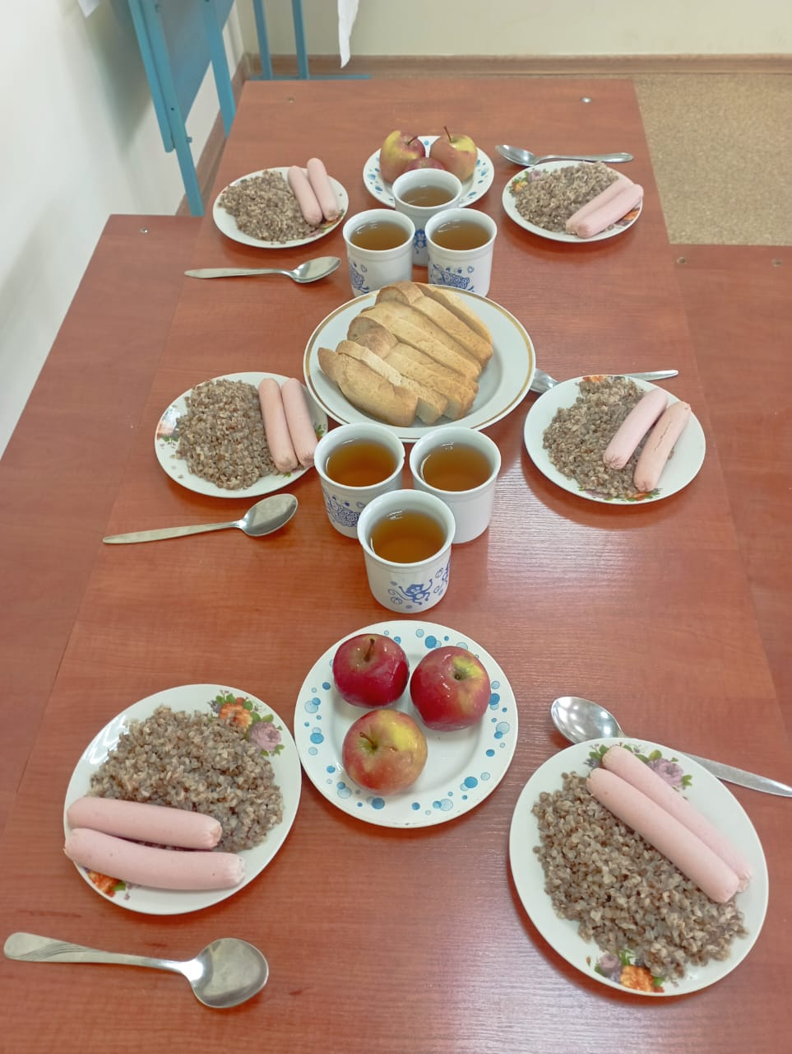
Ну вот…
Вкусный и сытный завтрак готов!
Приятного аппетита

